Slide 1
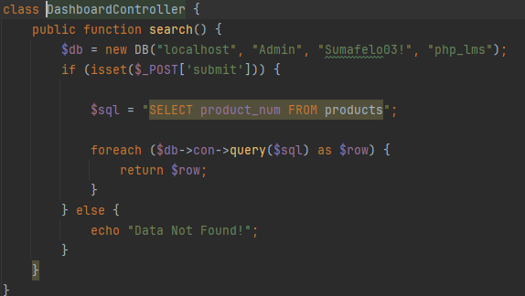
PHP-LMS Lager Management System

Slide 2

Inhalt:
Bisherige Funktionen
Geplante Funktionen
Bisherige Fehler
Fragen
Rückfragen

Slide 3
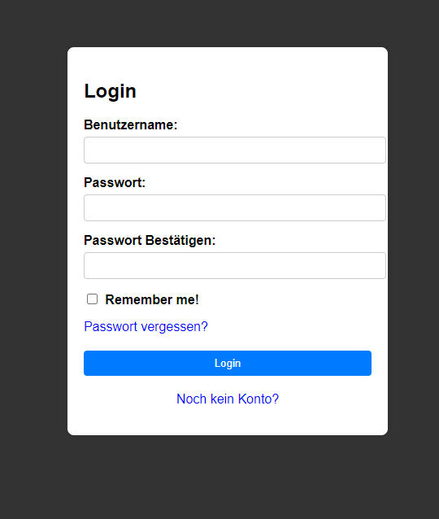
Bisherige Funktionen:
Registrieren
Einloggen “Eingeloggt bleiben“
Ausloggen
Datenbank durchsuchen
Resultate Anzeigen

Slide 4
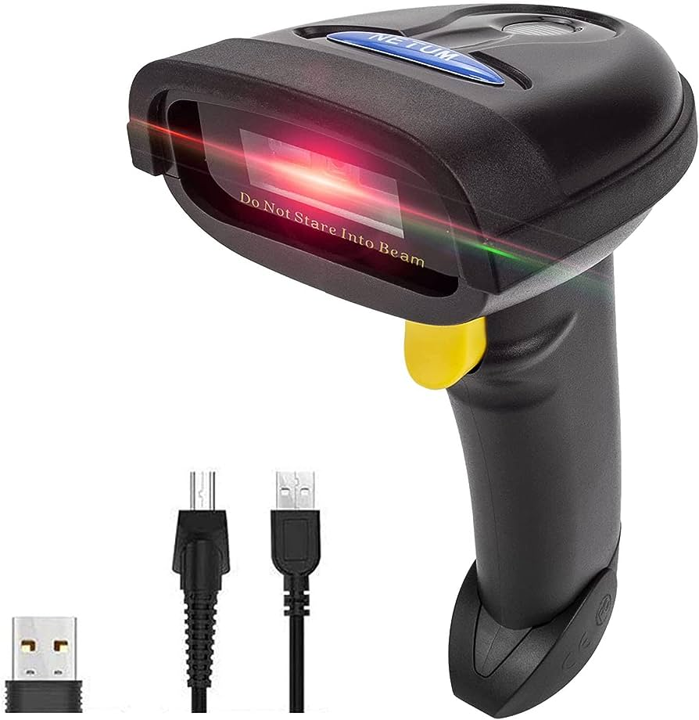
Geplante Funktionen:
Benutzerverwaltung
Rechte nur für bestimmte Benutzer
Barcode scannn und einfügen
Produkte hinzufügen
Produkte verwalten (Hinzufügen, Entfernen)
Ridirecting mit Router
Admin/Verwaltungsseite

Slide 5

Bisherige Fehler:
IDE-Fehle
Datenbank nicht gefunden
Datenbank nicht konfiguriert
Kein Logging
Error Messages ausgeben
Noch keine Doku geschrieben
Ordnerstruktur von Anfang an komplett
Anstatt Zeit zu Zeit

Slide 6

Fragen:
Doku schreiben
Inhalt?
Ordnerstruktur
Vorgefertigter Router

Slide 7
Haben Sie
noch Fragen?
ENDE!

